Slide 1
仪 器 分 析
Instrumental Analysis
胡坪/王氢/杜一平
Email: huping@ecust.edu.cn
wangqing@ecust.edu.cn
Yipingdu@ecust.edu.cn
学习平台：http://s.ecust.edu.cn

Slide 2
第一章 绪论

Slide 3
分析化学 Analytical Chemistry
分析化学是化学学科的一个重要分支。
分析化学是发展和应用各种方法、仪器、策略以获得有关物质在空间及时间方面的组成和性质的信息的科学。
分析化学是科学技术的眼睛。

Slide 4
一、仪器分析的定义、特点
仪器分析的定义
按原理的不同，分析化学可以分为化学分析和仪器分析两类。
化学分析：利用化学反应及其计量关系测定物质组成及含量
仪器分析：利用测量表征物质的物理或物理化学性质的参数来确定其化学组成、含量和结构的分析方法

Slide 5
2. 仪器分析的特点
灵敏度高，检出限低，但相对误差一般较大。
选择性好。
操作简便,分析速度快,易于实现自动化。
价格一般来说比较昂贵

Slide 6
二、仪器分析的分类
光学分析法
电化学分析法
色谱分析法
其它方法

Slide 7
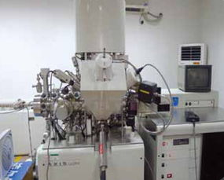
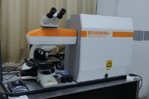
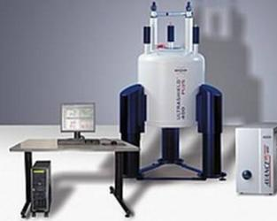
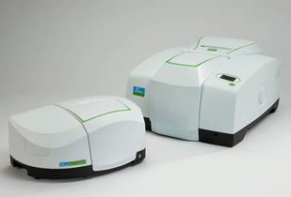
1.光学分析法
基于电磁波作用于被测物质后辐射信号产生的变化建立的分析方法
分为光谱法和非光谱法两类
光谱法有IR、UV-VIS、荧光和磷光、AAS、AES、NMR、拉曼光谱等
非光谱法有折射、干涉、旋光、散射浊度、X射线衍射等

Slide 8
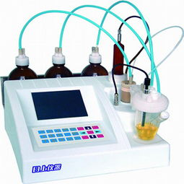
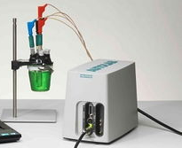
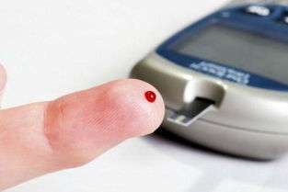
2.电化学分析法
根据物质在溶液或电极上的电化学性质为基础建立起来的分析方法
有电位分析、电导法、伏安法、库仑法等

Slide 9
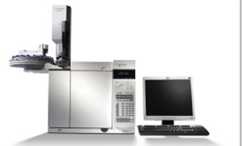
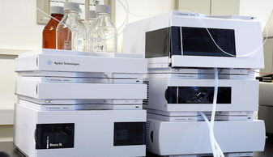
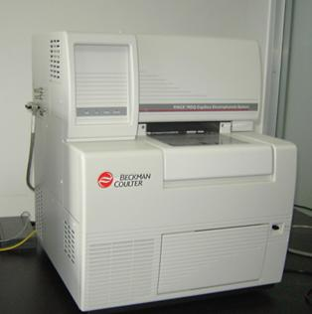
3. 色谱分析法
根据混合物中不同物质在两相间作用力的差异建立的分离分析方法
如气相色谱、液相色谱、超临界流体色谱、毛细管电泳等

Slide 10
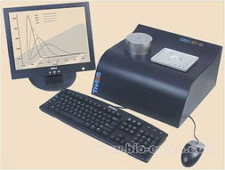
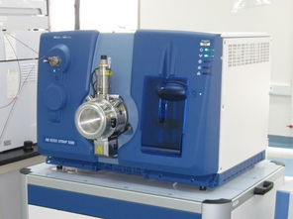
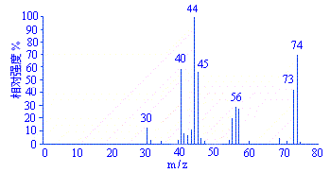
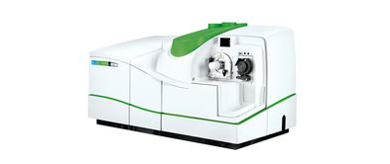
4.其它方法
热分析法
根据物质的质量、体积等性质与温度之间的关系建立的分析方法
热重量法、差热分析、热导法等
质谱
测量被电离物质的质荷比进行分析

Slide 11
三、仪器分析的发展概况
分析化学的三次巨大变革
第一次变革
分析天平的发明
溶液理论的建立（四大平衡的建立）
第二次变革
第二次世界大战前后
物理学和电子技术的发展为仪器分析奠定了基础
第三次变革
计算机的发明，尤其微型计算机的发展，给仪器分析带来全新的革命。

Slide 12
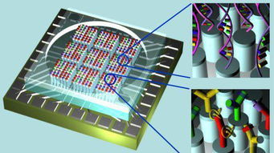
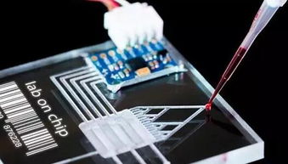
前景展望
“眼睛”的作用：国民经济的发展，科学技术的进步都离不开分析化学，尤其是仪器分析
例如：生命科学研究对分析化学提出高的要求(生命分析化学）。
活体分析，单细胞分析，基因分析，药物的检测等

Slide 13
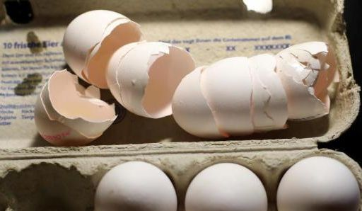
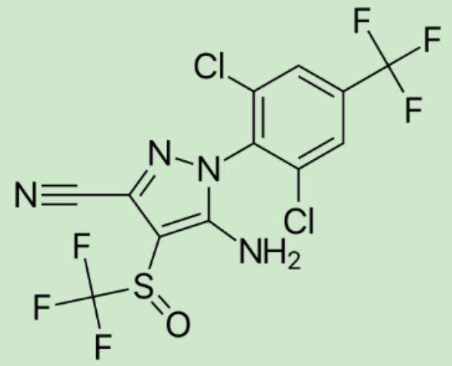
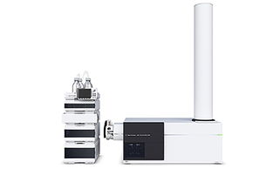
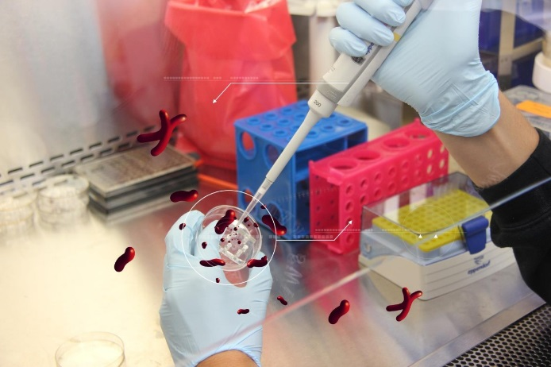
2017年：氟虫腈-毒鸡蛋
液相色谱-质谱联用

Slide 14


2018年：陈羽凡事件
毒品检测方法：
尿液检测
唾液检测
血液检测
毛发验毒
免疫分析法
液相色谱-质谱联用分析

Slide 15
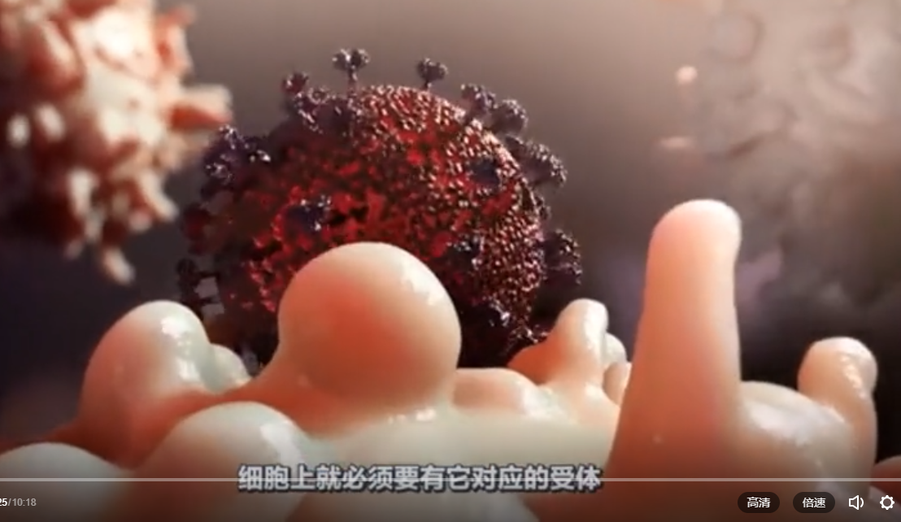
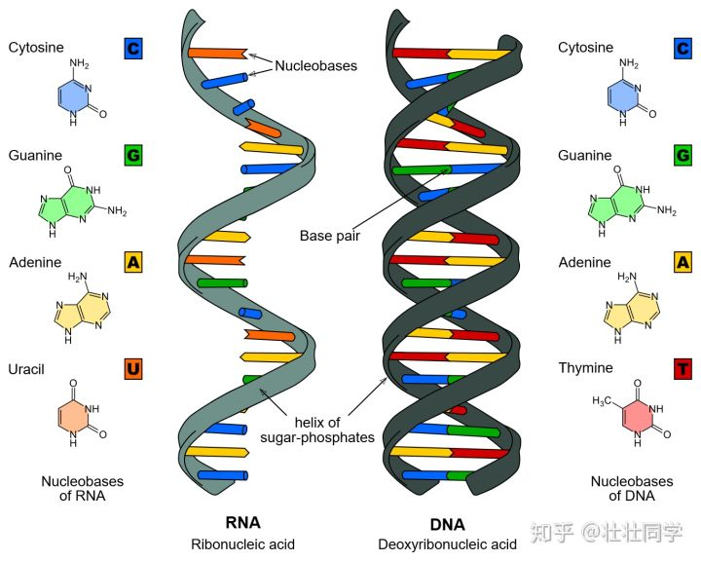
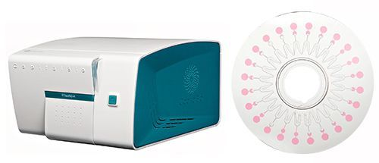
2019年：新冠如何确诊？——核酸检测
核酸检测实质上就是对病毒的遗传物质RNA进行检测
方法：实时定量PCR
技术：PCR技术以及分子探针技术（荧光）等。

Slide 16
本课程的主要内容
色谱分析法
色谱分析基本原理
气相色谱法
高效液相色谱法
电化学分析法
电位分析法
极谱及伏安分析法
库仑分析法
原子光谱法
原子吸收光谱法
原子发射光谱法
分子光谱法
荧光分析法

Slide 17
四、如何学好这门课程？
1. 要求掌握常用仪器分析方法的原理 和仪器的简单结构；
要求初步具备根据分析的目的，结合学到的各种仪器分析方法的特点、应用范围，选择适宜的分析方法的能力。
学习方法：纵向阅读，横向比较

Slide 18
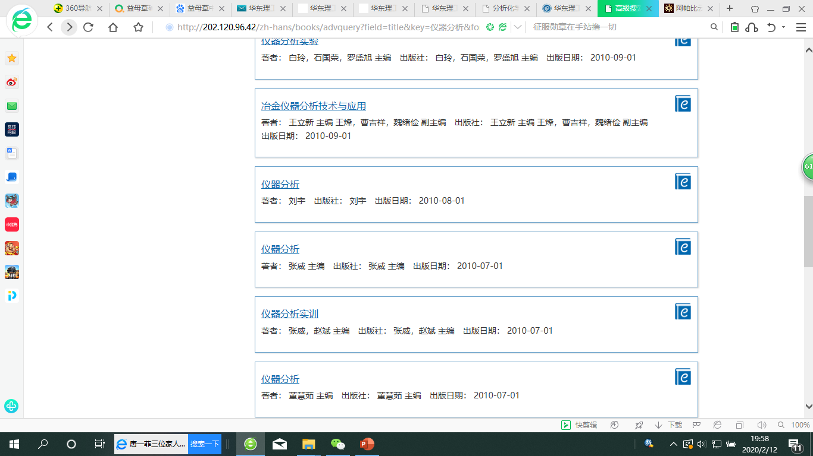
教材
《仪器分析》第5版 胡坪，王氢 高等教育出版社 2019
参考书
电子资源
使用vpn——进入学校图书馆——馆藏目录——搜索仪器分析——电子资源——在线阅读

